Slide 1
PLIN033_3
Přegenerovávání a podgenerovávání – dva problémy automatické analýzy přirozeného jazyka, konkrétně slovotvorby

Slide 2
Přegenerovávání
Formální definici (algoritmu) odpovídají jednotky, které tvoří homogenní skupinu (tu, kterou se prostřednictvím formálního zadání snažíme definovat), ale i jednotky, které jsou vůči této skupině heterogenní. Tento jev spadá na vrub obecné vlastnosti přirozeného jazyka, jíž je víceznačnost (homonymie) na všech úrovních.

Slide 3
Podgenerovávání
Rubem téže mince je tzv. podgenerovávání, tedy případ, kdy formální zadání je vymezeno příliš úzce, takže nejsou zachyceny jednotky, které se jeho prostřednictvím snažíme definovat.

Slide 4
Příklady přegenerovávání z minulých cvičení
Náboženství, nádeničení, …
Klíč, míč, …

Slide 5
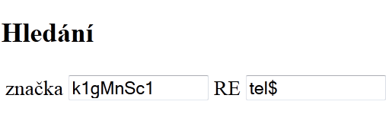
Pomocí nástroje Deriv a Morfio vyhledejte kandidáty na činitelská jména na -tel
Maskulina životná s koncovým řetězcem tel

Slide 6
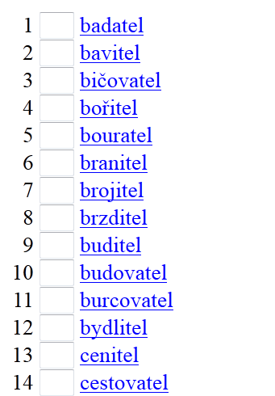
Deriv
seznam

Slide 7
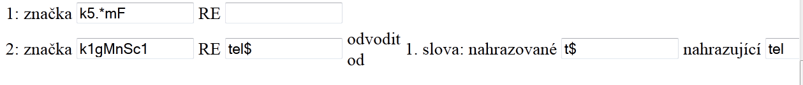
Deriv hledání dvojic
t$/k5.*mF>tel/k1gMnSc1

Slide 8
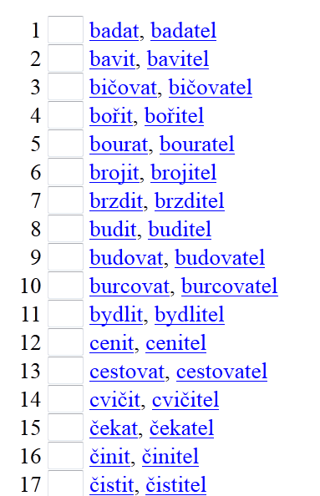
Deriv
seznam

Slide 9
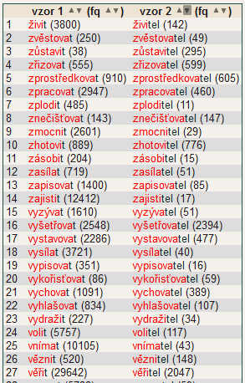
Morfio
Seznam

Slide 10
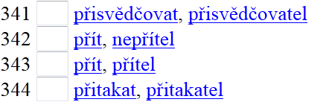

Přegenerovávání
Přít/přítel

Slide 11
Důvody přegenerovávání
Příliš široké formální vymezení
Nemožnost užšího formálního vymezení

Slide 12
Podgenerovávání
Kde jsou slova jako ředitel, uchvatitel, šiřitel, majitel, pisatel, … ?
Zahrnutí alternací do vyhledávání jakožto prostředek zúžení definice hledaných jednotek.

Slide 13
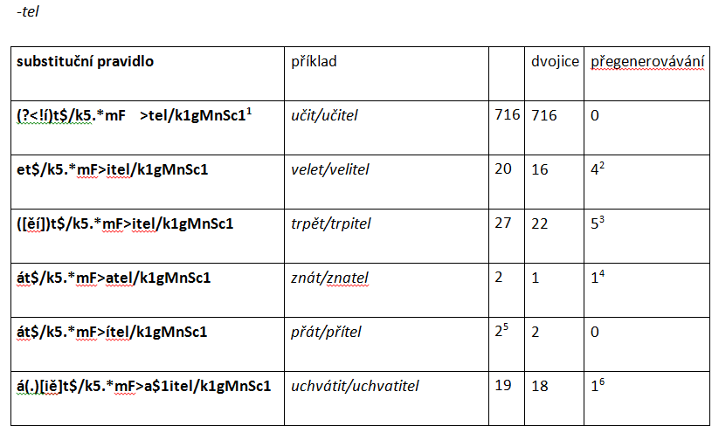
Derivační pravidla a výsledky pro derivaci sloveso – dějové jméno na -tel

Slide 14
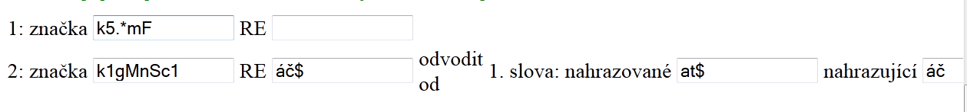
Vyhledávání dvojic
at$/k5.*mF>áč/k1gMnSc1

Slide 15
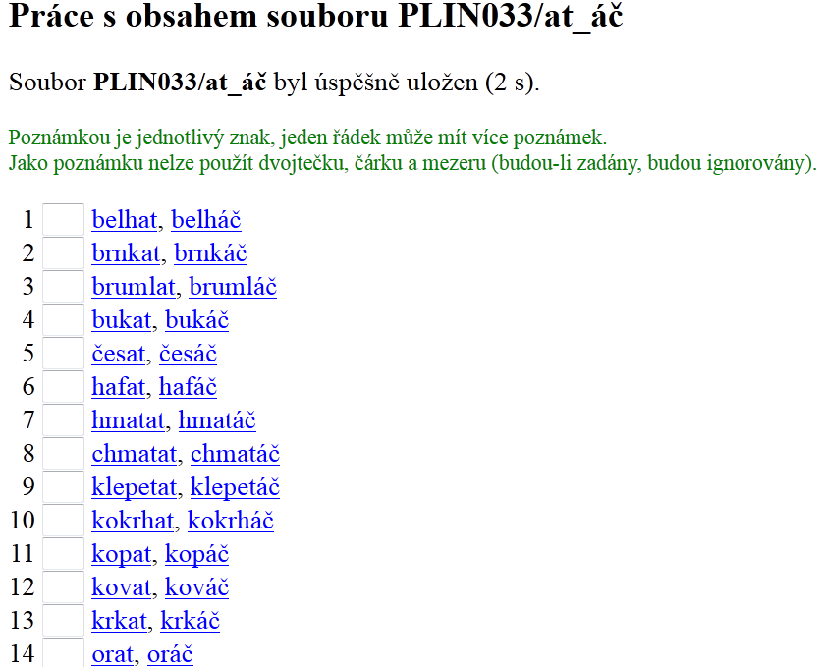
Přegenerovávání

Slide 16
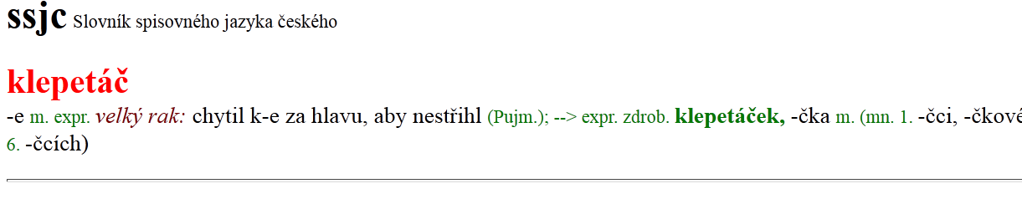
klepetáč
Slovník

Slide 17
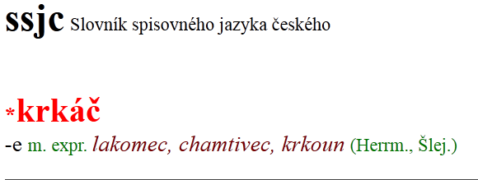
krkáč
slovník

Slide 18
Důvody
Polyfunkčnost prostředku (-á-č x –áč)
Závisí na mimojazykových znalostech
Obtížně se formálně definuje

Slide 19
Podgenerovávání
Nedostatky ve formální definici
Nepravidelnosti (vozač, trubač)
Jednotky nejsou zachyceny ve slovníku
Jednotkám nezachyceným ve slovníku chybí interpretace na úrovni lemmatu a morfologické značky

Slide 20
Morfio
kout/kouč, klít/klíč, sálat/salač
Propria: máchat/Machač, tykat/Tykač, dědit/Dědič, pískat/Piskač, kopat/Kopač, klapat/Klapač, kovat/Kovač, pleskat/Pleskač, bílit/Bilič

Slide 21
Typy přegenerovávání
hláskové alternace kořenového vokálu u derivátů od sloves III. třídy podle kmene prézentního (vzor krýt)
hláskové alternace kořenového vokálu u ostatních tříd a vzorů
hláskové alternace kmenotvorného vokálu u ostatních tříd a vzorů

Slide 22
Alternace KoV u derivátů sloves podle krýt
hrát/hráč
chcát/chcáč
? pít/píč
? pět/pěč
? sít/síč

Slide 23
V korpusech lze najít (SYN)
pít (čaj)/ čajpíč
žít/žíč
! šít/šič

Slide 24
A kromě toho u neživotných máme
bít/bič
rýt/rýč

Slide 25
Všimněme si dvojic
vyprávět/vypravěč |vyprávěč
vyjednávat/vyjednavač |vyjednávač

Slide 26
IJP
http://prirucka.ujc.cas.cz/?id=730#nadpis14
2 Střídání krátkých a dlouhých samohlásek při tvoření slov
Příklady nikoli pravidla (?seznamy výjimek)

Slide 27
Literatura
OSOLSOBĚ, Klára. Morfologie českého slovesa a tvoření deverbativ jako problém strojové analýzy češtiny. 1. vyd. Brno: Masarykova univerzita, 2011. 220 s. Spisy FF MU v Brně č. 401. ISBN 978-80-210-5565-0.
CVRČEK, Václav: Co je nového v ČNK II. KORPUS – GRAMATIKA – AXIOLOGIE 7/ 2013, 95-97.

Slide 28
Úkol na 30.10. 2013
Pomocí nástrojů Deriv a morfio vyhledejte kandidáty na trojice sloveso-činitelské jméno na –č – ženský protějšek na –čka (sloveso – {jméno prostředku na –č} – jméno prostředku na -čka).
Popište případy přegenerování popř. podgenerování

